Slide 1
Проведение Всероссийских
проверочных работ
в 2025 году
Выступление на совещании с регионами от 26.02.2025 руководителя Федеральной службы по надзору в сфере образования и науки
Музаева Анзора Ахмедовича

Slide 2
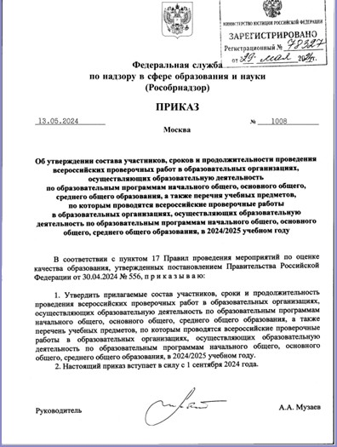
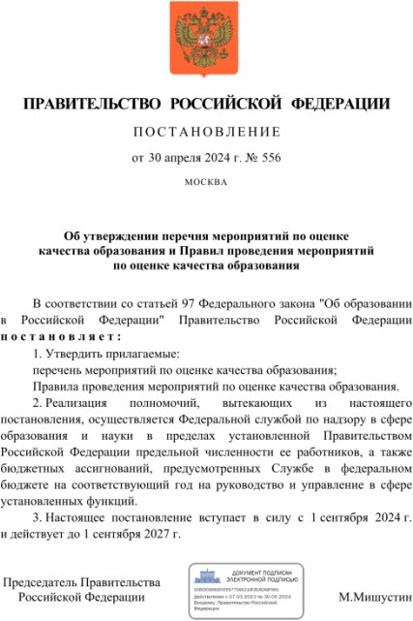
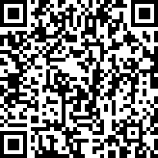
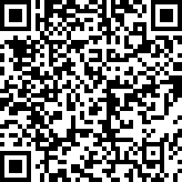
ОСНОВАНИЯ ДЛЯ ПРОВЕДЕНИЯ:
Постановление Правительства РФ от 30.04.2024 № 556
«Об утверждении перечня мероприятий по оценке качества образования и Правил проведения мероприятий по оценке качества образования»
Приказ Федеральной службы по надзору
в сфере образования и науки (Рособрнадзор) от 13.05.2024 № 1008 (зарегистрирован Минюстом
России от 29.05.2024 № 78327)

Slide 3
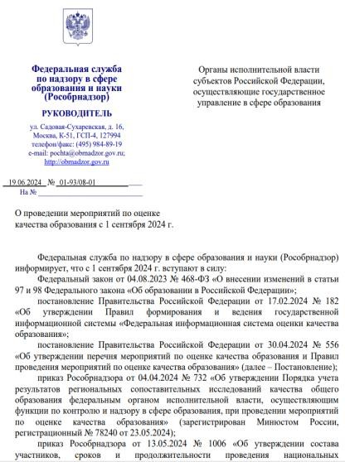
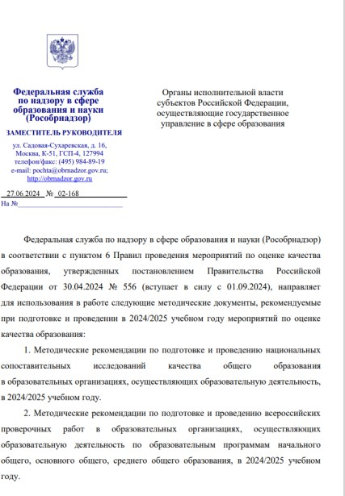
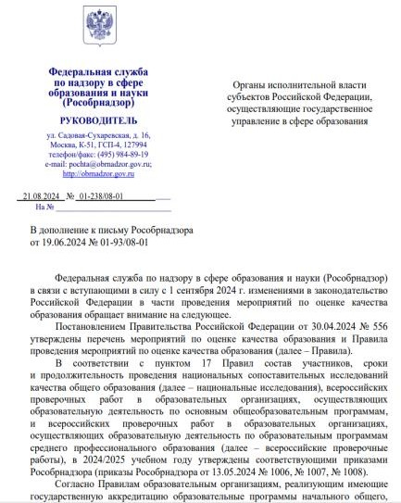
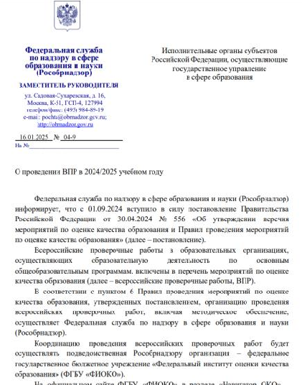

ИНФОРМАЦИОННО-МЕТОДИЧЕСКОЕ ОБЕСПЕЧЕНИЕ ВПР
Один обучающийся в течение учебного года участвует только в ОДНОМ
мероприятии по оценке качества образования федерального уровня –
национальном либо международном исследовании либо ВПР

Slide 4

ОСНОВНЫЕ АКЦЕНТЫ ПРАВИЛ ПРОВЕДЕНИЯ
МЕРОПРИЯТИЙ ПО ОЦЕНКЕ КАЧЕСТВА ОБРАЗОВАНИЯ (ВПР)
(постановление Правительства Российской Федерации от 30.04.2024 № 556)
ОПРЕДЕЛЕН ПЕРЕЧЕНЬ И ПОРЯДОК ПРОВЕДЕНИЯ МЕРОПРИЯТИЙ;
ОБЯЗАТЕЛЬНОЕ ВКЛЮЧЕНИЕ В РАСПИСАНИЕ УЧЕБНЫХ ЗАНЯТИЙ;
ВОЗМОЖНОСТЬ ИСПОЛЬЗОВАТЬ РЕЗУЛЬТАТЫ В КАЧЕСТВЕ ТЕКУЩЕГО КОНТРОЛЯ УСПЕВАЕМОСТИ И ПРОМЕЖУТОЧНОЙ АТТЕСТАЦИИ ОБУЧАЮЩИХСЯ;
ОРГАНИЗАЦИЮ ПРОВЕДЕНИЯ И МЕТОДИЧЕСКОЕ ОБЕСПЕЧЕНИЕ ОСУЩЕСТВЛЯЕТ РОСОБРНАДЗОР;
УТВЕРЖДЕНИЕ РОСОБРНАДЗОРОМ СРОКОВ ПРОВЕДЕНИЯ МЕРОПРИЯТИЙ - НЕ ПОЗДНЕЕ ЧЕМ ЗА 3 МЕСЯЦА ДО НАЧАЛА УЧЕБНОГО ГОДА;
ВОЗМОЖНОСТЬ ПРОВЕДЕНИЯ ВПР В ПОРЯДКЕ, ПРИНЯТОМ ОИВ, ФОИВ, АДМИНИСТРАЦИЕЙ ФЕДЕРАЛЬНОЙ ТЕРРИТОРИИ «СИРИУС», ПРИ СОГЛАСОВАНИИ С РОСОБРНАДЗОРОМ.
В МЕРОПРИЯТИЯХ НЕ ПРИНИМАЮТ УЧАСТИЕ ОБУЧАЮЩИЕСЯ:
1-3, 9 и 11 классов;
учреждений закрытого типа, учреждений исполняющих наказание в виде лишения свободы;
ОО, находящихся в ведении силовых структур (ч. 1 ст. 81 273-ФЗ);
ОО, расположенных на территории Военного инновационного технополиса
«Эра» Минобороны России
ОБУЧАЮЩИЕСЯ С ОВЗ ПРИНИМАЮТ УЧАСТИЕ В МЕРОПРИЯТИЯХ ПО РЕШЕНИЮ ОО И С СОГЛАСИЯ РОДИТЕЛЕЙ, С УЧЕТОМ СОСТОЯНИЯ ЗДОРОВЬЯ

Slide 5

СРОКИ ПРОВЕДЕНИЯ И ВРЕМЯ ВЫПОЛНЕНИЯ ВПР В 4 - 8 И 10 КЛАССАХ
В 4 - 8 и 10 классах | 11.04.2025 – 16.05.2025
На бумажном носителе в 4 - 8 и 10 классах по предметам на основе случайного выбора
В 5-8 классах с использованием компьютера | 11.04.2025 – 24.04.2025
Резервный день для выполнения работ с использованием компьютера в 5 - 8 классах | 25.04.2025
На выполнение ВПР отводится один урок
(продолжительностью не более 45 минут) или два урока (не более 45 минут каждый)

Slide 6
ПЕРЕЧЕНЬ УЧЕБНЫХ ПРЕДМЕТОВ:
Состав участников | Перечень учебных предметов
4 класс (3 предмета) | Русский язык
 | Математика
 | Один из предметов: окружающий мир, литературное чтение, иностранный (английский, немецкий, французский) язык
Состав участников | Перечень учебных предметов
5 класс (4 предмета) | Русский язык
 | Математика
 | Один из предметов: история, литература, иностранный (английский, немецкий, французский) язык. Один из предметов: география, биология
Состав участников | Перечень учебных предметов
6 класс (4 предмета) | Русский язык
 | Математика
 | Один из предметов: история, обществознание, литература, иностранный (английский, немецкий, французский) язык. Один из предметов: география, биология
Состав участников | Перечень учебных предметов
7 класс (4 предмета) | Русский язык
 | Математика базовая или математика с углубленным изучением предмета
 | Один из предметов: история, обществознание, литература, иностранный (английский, немецкий, французский) язык. Один из предметов: география, биология, физика базовая, физика с углубленным изучением предмета, информатика
Состав участников | Перечень учебных предметов
8 класс (4 предмета) | Русский язык
 | Математика базовая или математика с углубленным изучением предмета
 | Один из предметов: история, обществознание, литература, иностранный (английский, немецкий, французский) язык. Один из предметов: география, биология, химия, физика базовая, физика с углубленным изучением предмета, информатика
Состав участников | Перечень учебных предметов
10 класс (4 предмета) | Русский язык
 | Математика
 | Два из предметов: история, обществознание, география, физика, химия, литература, иностранный (английский, немецкий, французский) язык

Slide 7

ВПР С ИСПОЛЬЗОВАНИЕМ КОМПЬЮТЕРА:
Образовательной организации предоставляется возможность выбора
формата проведения проверочной работы
с использованием компьютера:
в 5 классах по предметам
«История», «Биология»
в 6, 7, 8 классах
по предметам «История», «Обществознание»,
«География», «Биология»
Решение о проведении ВПР с использованием компьютера ОО
принимает самостоятельно с учетом технических возможностей

Slide 8
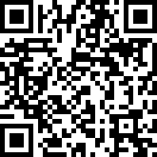
ПОДГОТОВКА К ПРОВЕДЕНИЮ ВПР
На официальном сайте ФГБУ «ФИОКО» в разделе «Навигатор ОКО» – «Навигатор ВПР в ОО» (https://fioco.ru/nav-vpr-oo) размещены:
нормативные документы ВПР
методические материалы по проведению ВПР
образцы и описания проверочных работ для проведения ВПР в 2025 году
перечень учебных изданий по тематике ВПР, прошедших
экспертизу и получивших положительную экспертную оценку ФГБУ «ФИОКО»

Slide 9
ОРГАНИЗАЦИЯ И ПРОВЕДЕНИЕ ВПР
ДЛЯ ОРГАНОВ ИСПОЛНИТЕЛЬНОЙ ВЛАСТИ, ОРГАНОВ МЕСТНОГО САМОУПРАВЛЕНИЯ МУНИЦИПАЛЬНЫХ РАЙОНОВ, МУНИЦИПАЛЬНЫХ ОКРУГОВ И ГОРОДСКИХ ОКРУГОВ
ПО РЕШЕНИЮ ВОПРОСОВ МЕСТНОГО ЗНАЧЕНИЯ В СФЕРЕ ОБРАЗОВАНИЯ, УЧРЕДИТЕЛЕЙ
ОБРАЗОВАТЕЛЬНЫХ ОРГАНИЗАЦИЙ НЕДОПУСТИМО:
1. ОПРЕДЕЛЯТЬ ЕДИНЫЙ ДЕНЬ ПРОВЕДЕНИЯ ВПР
2.
ОПРЕДЕЛЯТЬ ОТЛИЧНЫЕ ОТ ПЛАНА-ГРАФИКА СРОКИ ДЛЯ СКАЧИВАНИЯ АРХИВОВ С МАТЕРИАЛАМИ ДЛЯ ПРОВЕДЕНИЯ ВПР (ФАЙЛЫ ДЛЯ УЧАСТНИКОВ ВПР
В ЛИЧНОМ КАБИНЕТЕ ГОСУДАРСТВЕННОЙ ИНФОРМАЦИОННОЙ СИСТЕМЫ
«ФЕДЕРАЛЬНАЯ ИНФОРМАЦИОННАЯ СИСТЕМА ОЦЕНКИ КАЧЕСТВА ОБРАЗОВАНИЯ»), А ТАКЖЕ УСТАНАВЛИВАТЬ СРОКИ ПЕЧАТИ ВАРИАНТОВ ВПР
3.
ОПРЕДЕЛЯТЬ ФОРМУ ПРОВЕДЕНИЯ ВПР (НА БУМАЖНОМ НОСИТЕЛЕ ИЛИ С ИСПОЛЬЗОВАНИЕМ КОМПЬЮТЕРА)

Slide 10
ОРГАНИЗАЦИЯ И ПРОВЕДЕНИЕ ВПР
ДЛЯ ОБРАЗОВАТЕЛЬНЫХ ОРГАНИЗАЦИЙ НЕДОПУСТИМО:
_{1.} ВЫХОДИТЬ ЗА РАМКИ УЧЕБНЫХ ЗАНЯТИЙ (ПРОВОДИТЬ ВПР ПОСЛЕ УРОКОВ, ПРОВОДИТЬ ВПР В КАНИКУЛЯРНОЕ ВРЕМЯ)
2. ПРИОБРЕТАТЬ БУМАГУ, КАРТРИДЖИ ДЛЯ ПЕЧАТИ ВПР ЗА СЧЕТ РОДИТЕЛЕЙ И УЧИТЕЛЕЙ
_{3.} ПЕРЕДАВАТЬ ВАРИАНТЫ ВПР УЧИТЕЛЯМ, ОБУЧАЮЩИМСЯ И ИНЫМ ЛИЦАМ ДЛЯ ОЗНАКОМЛЕНИЯ И ПРЕДВАРИТЕЛЬНОГО ИХ ПРОРЕШИВАНИЯ
4. ПОДСКАЗЫВАТЬ И ПЕРЕДАВАТЬ ОТВЕТЫ ОБУЧАЮЩИМСЯ
_{5.} НАРУШАТЬ ОБЪЕКТИВНОСТЬ ПРИ ОЦЕНИВАНИИ РАБОТ ОБУЧАЮЩИХСЯ (ДОПИСЫВАТЬ, ИСПРАВЛЯТЬ ОТВЕТЫ, ВНОСИТЬ В ФОРМУ СБОРА РЕЗУЛЬТАТОВ НЕДОСТОВЕРНЫЕ БАЛЛЫ)
6. ЗАСТАВЛЯТЬ РОДИТЕЛЕЙ ПРИОБРЕТАТЬ СБОРНИКИ ПО ПОДГОТОВКЕ К ВПР
_{7.} ОЦЕНИВАТЬ ОБУЧАЮЩИХСЯ ПО РЕЗУЛЬТАТАМ ВПР, ЕСЛИ ЭТО НЕ ЗАКРЕПЛЕНО ЛОКАЛЬНЫМИ НОРМАТИВНЫМИ АКТАМИ ОО

Slide 11
ИЗМЕНЕНИЯ В ФЕДЕРАЛЬНЫЕ ОБРАЗОВАТЕЛЬНЫЕ ПРОГРАММЫ НАЧАЛЬНОГО ОБЩЕГО, ОСНОВНОГО ОБЩЕГО И СРЕДНЕГО ОБЩЕГО ОБРАЗОВАНИЯ
Дополнены поурочным планированием по учебным предметам («Литературное чтение», «Русский язык»,
«Окружающий мир», «Труд (технология)», «История»,
«Литература», «Обществознание», «География»,
«Основы безопасности и защиты Родины»
Внесены изменения в федеральные
образовательные программы начального
общего, основного общего и среднего общего образования (приказ Минпросвещения России от 09.10.2024 № 704, зарегистрирован
Минюстом России от 11.02.2025 № 81220)
Вступает в силу с 01.09.2025
Добавлены перечни (кодификаторы) проверяемых требований к результатам освоения образовательных программ начального общего, основного общего и среднего общего образования и элементов содержания по учебным предметам, в том числе используемых при проведении ГИА и ВПР
Дано определение понятия «контрольные работы», установлено их количество и продолжительность

